Slide 1
金融分析
資訊工程系研究所
深度學習課程
金融時間序列
姓名 : 黃榮恩
指導老師 : 曾龍

Slide 2
agenda
金融分析:重要性
金融時間序列:股票
金融分析案例分析:一個簡單的嘗試
未來工作事項

Slide 3
金融分析:重要性

Slide 4
時間序列:time series

Slide 5
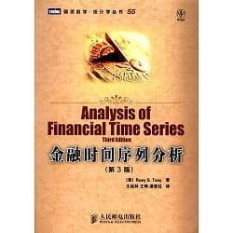
金融時間序列:股票
第1章 金融時間序列及其特征
第2章 線性時間序列分析及其應用
第3章 條件異方差模型
3.1 波動率的特征
3.2 模型的結構
3.3 建模
3.4 ARCH模型
3.5 GARCH模型
3.6 求和GARCH模型
3.7 GARCH-M模型
3.8 指數GARCH模型
3.9 門限GARCH模型
3.10 CHARMA模型
3.11 隨機系數的自回歸模型
3.12 隨機波動率模型
3.13 長記憶隨機波動率模型
3.14 應用
3.15 其他方法
3.16 GARCH模型的峰度
第4章 非線性模型及其應用
第5章 高頻數據分析與市場微觀結構
第6章 連續時間模型及其應用
第7章 極值理論、分位數估計與風險值
第8章 多元時間序列分析及其應用
第9章 主成分分析和因子模型
第10章 多元波動率模型及其應用
第11章 狀態空間模型和卡爾曼濾波
第12章 馬爾可夫鏈蒙特卡羅方法及其應用

Slide 6
金融分析案例分析:一個簡單的嘗試

Slide 7
資料集

Slide 8
tr_eikon_eod_data.csv

Slide 9
資料分析技術:simple linear regression

Slide 10
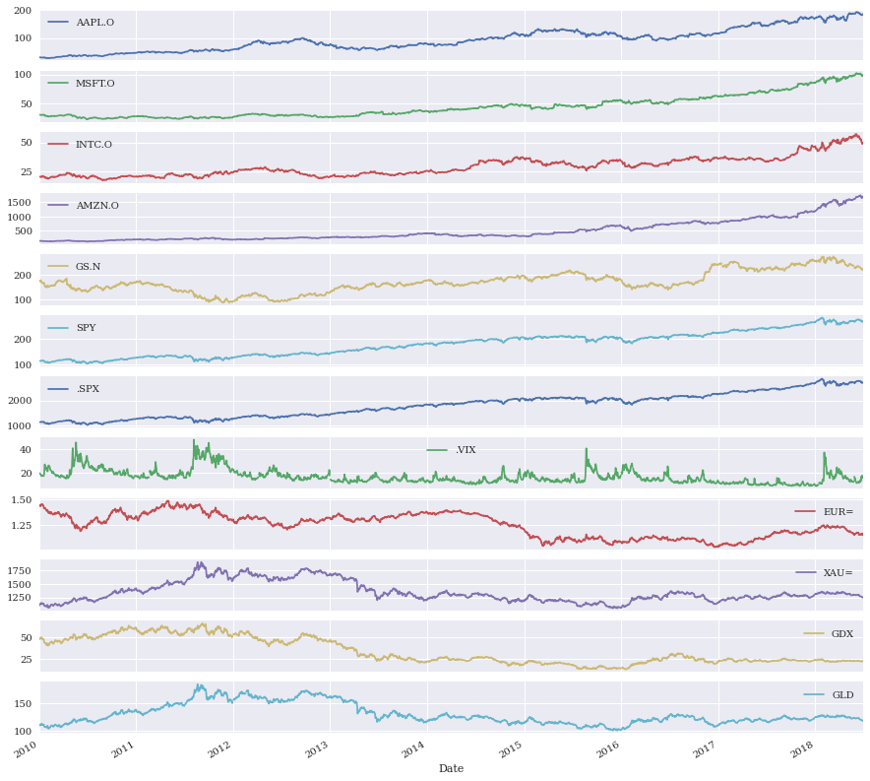
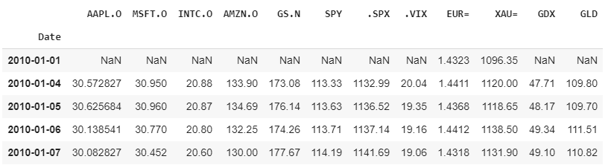
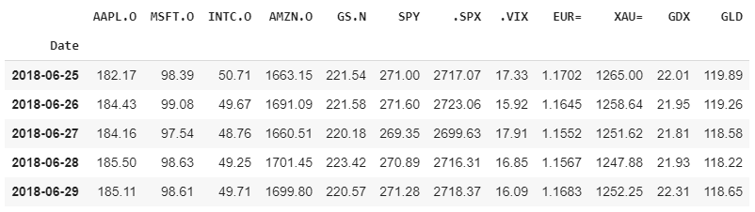
資料匯入、檢視以及視覺化
data = pd.read_csv(‘tr_eikon_eod_data.csv’,
index_col=0,
parse_dates=True)
data.head()
data.plot(figsize=(15, 15), subplots=True);
data.tail()

Slide 11
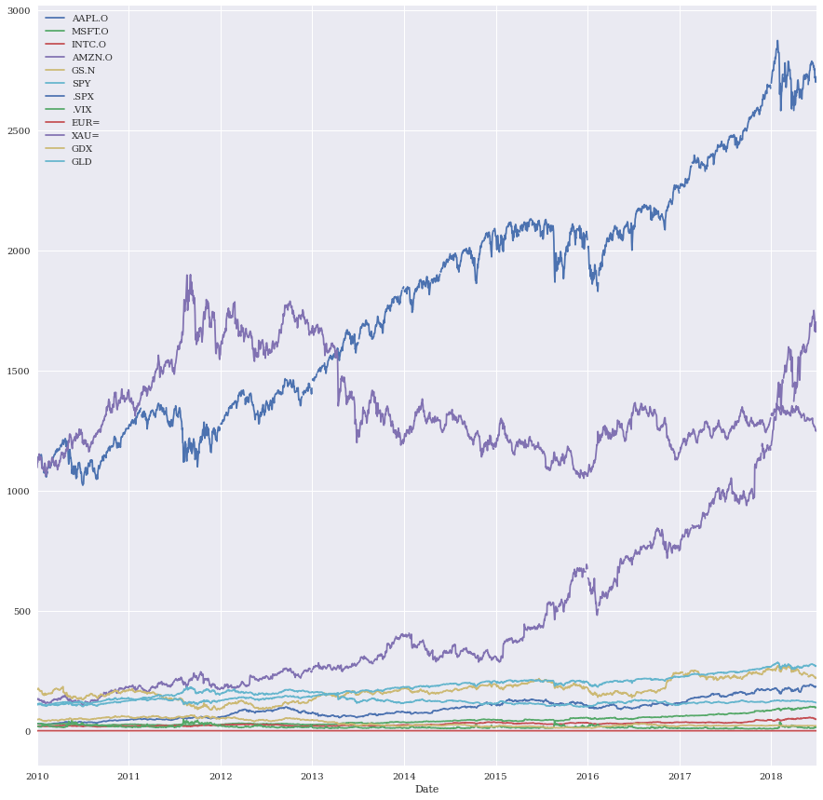
matplotlib.pyplot.subplots
https://matplotlib.org/3.2.1/api/_as_gen/matplotlib.pyplot.subplots.html
data.plot(figsize=(15, 15));
data.plot(figsize=(15, 15), subplots=True);

Slide 12
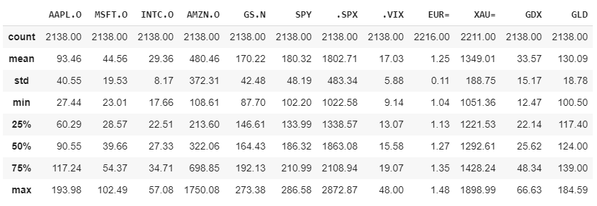
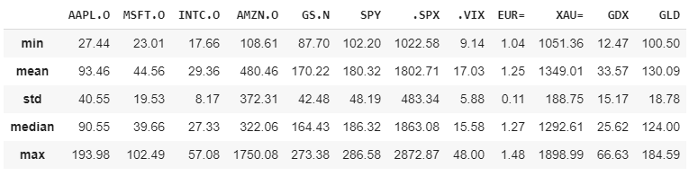
查看資料統計數據
data.describe().round(2)
describe()提供標準的統計數據
aggregate()可自訂函式
data.aggregate([min,
np.mean,
np.std,
np.median,
max]
).round(2)

Slide 13
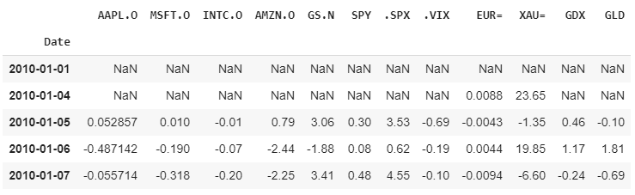

絕對差量(absolute differences)
data.diff().head()
x - y

Slide 14
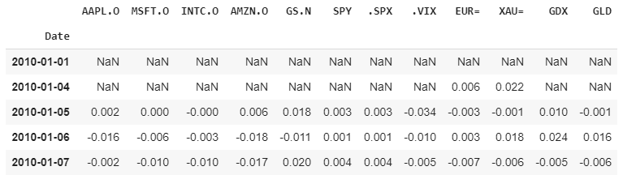
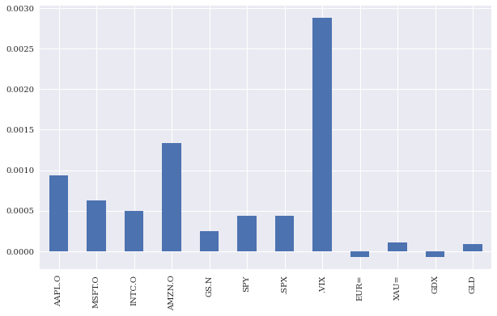
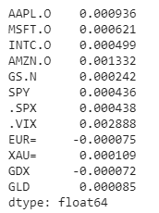
變動率(percentage change)
data.pct_change().round(3).head()
data.pct_change().mean().plot(kind='bar’,
figsize=(10, 6));
data.pct_change().mean()

Slide 15
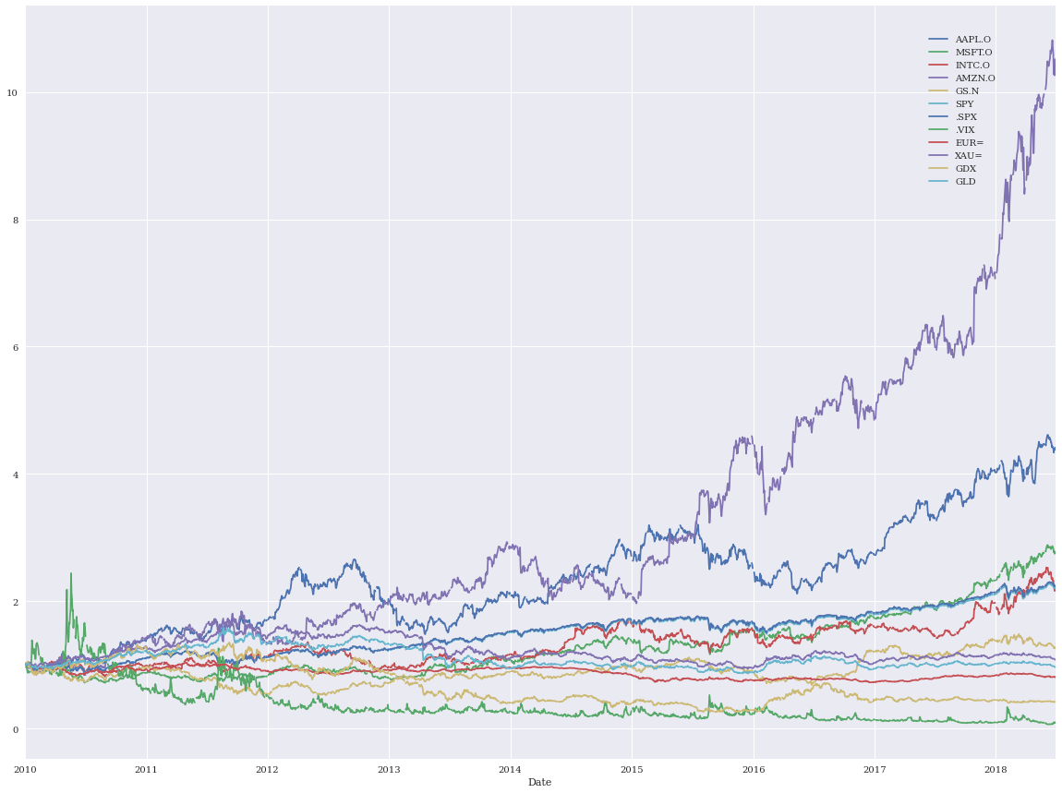
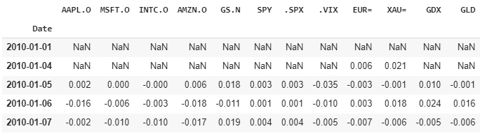
對數報酬率
rets = np.log(data / data.shift())rets.head().round(3)
rets.cumsum().apply(np.exp).plot(
figsize=(20, 15));

Slide 16
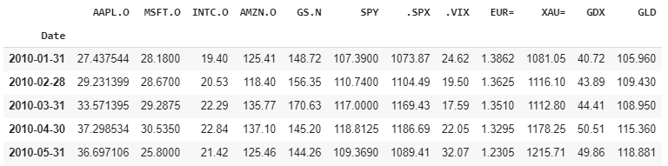
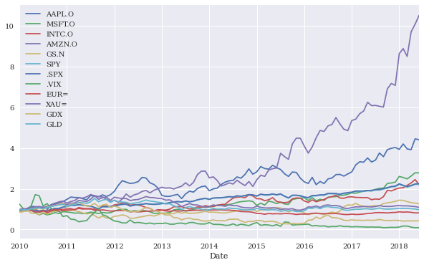
再抽樣(resampling)
data.resample('1m', label='right’).
last().head()
rets.cumsum().apply(np.exp).
resample('1m', label='right').last().plot(figsize=(10, 6));

Slide 17
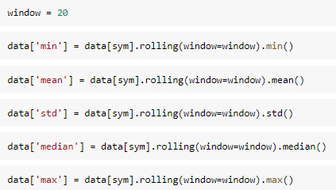
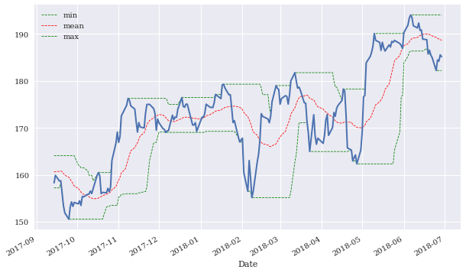
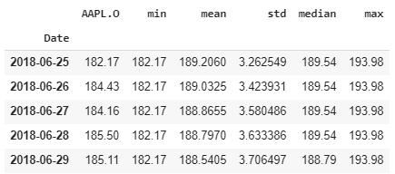
滾動數據
ax = data[['min', 'mean', 'max’]].
iloc[-200:].
plot(
figsize=(10, 6),
style=['g--', 'r--', 'g--'], lw=0.8)
data[sym].iloc[-200:].plot(ax=ax, lw=2.0);

Slide 18

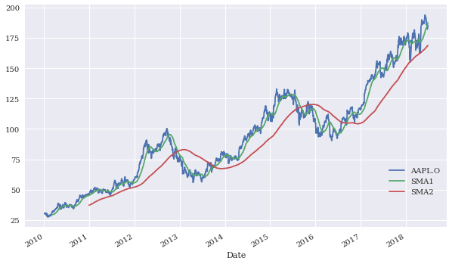
技術分析－簡單平均線(SMA)
當短期SMA向上超越長期SMA，應做多股票;否則放空
data[[sym, 'SMA1', 'SMA2’]]
.plot(figsize=(10, 6))
.get_legend()
.set_bbox_to_anchor((1.0, 0.3));

Slide 19
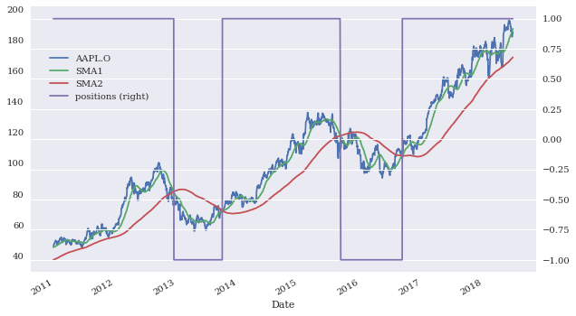
技術分析－執行交易策略點
若該時間點的短期SMA大於長期SMA，則該時間點設為1(作多股票);否為-1(放空股票)
data['positions'] = np.where(data['SMA1'] > data['SMA2'],1,-1)
data[[sym, 'SMA1', 'SMA2', 'positions’]]
.plot(figsize=(10, 6),secondary_y='positions’)
.get_legend()
.set_bbox_to_anchor((0.25, 0.85));

Slide 20
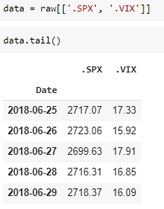
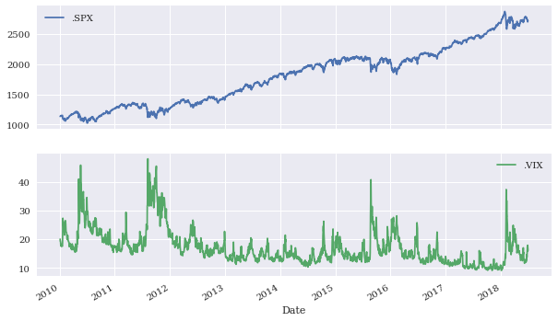
相關性分析(Corelation Analysis)
當S&P500上漲時，VIX就會下跌;反之亦然
利用數據呈現”S&P500與VIX” 的負相關現象
data.plot(subplots=True, figsize=(10, 6));

Slide 21
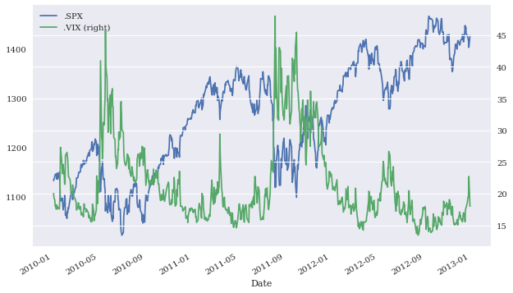
相關性分析(Corelation Analysis)
縮短時間序列明顯觀測到兩個指標的負相關現象
data.loc[:'2012-12-31’]
.plot(secondary_y='.VIX', figsize=(10, 6));

Slide 22
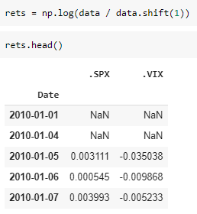
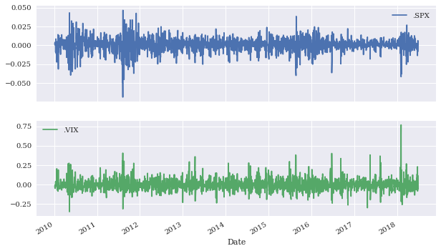
相關性分析－對數報酬率
rets.plot(subplots=True, figsize=(10, 6));

Slide 23
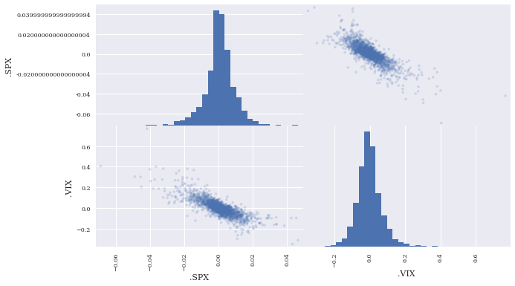
相關性分析－scatter_matrix()
Pandas其中一個function:scatter_matrix()
用來匯出兩筆資料顯示其關聯性
對角為資料出現頻率
pd.plotting.scatter_matrix(
rets,
alpha=0.2,
diagonal='hist',
hist_kwds={'bins': 35},
figsize=(10, 6));

Slide 24

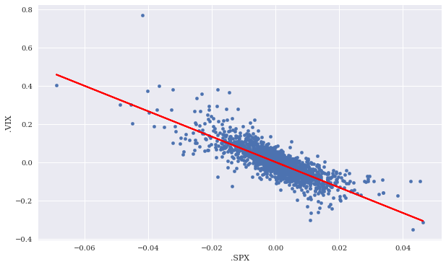
普通最小平方(OLS)回歸分析
利用Numpy裡的polyfit()繪出一條線姓OLS回歸線
回歸線穿越在散佈圖中
並且呈現負斜率
此為兩指標的負相關現象

